Slide 1
Dermites de contact professionnelles. Cas d’une Entreprise de Commercialisation de noix de cajou a Coyah(Guinee)
Dr YANSANE A., MARA A, BAH M, N’Diaye M A, SYLLA A S; DIAKITE F B

Slide 2
Plan
I-Introduction…………………………………
II-Objectifs
III-Présentation de l’entreprise…………
Caractéristiques Physiques de l’Entreprise……………
Activités Principales……………………………..……
Schéma de procédé de fabrication……………….……
Nature du produit………………………………………
Toxicité…………………………………………………
IV-Méthodologie………………………………………
V-Etude de postes…………………………………………………

Slide 3
VI-Résultats des investigations……………………………….
VIII-Recommandations……………………………………
IX-Conclusion……………………………………………

Slide 4
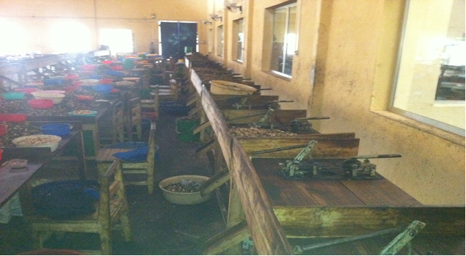
Image 1 : Poste 1, Salle de décortication manuel et semi manuel de la noix de cajou

Slide 5
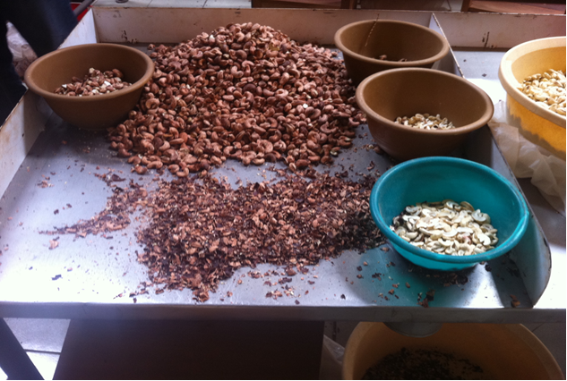
Image 2 : POSTE 2 : Décortication manuelle de la noix de cajou

Slide 6
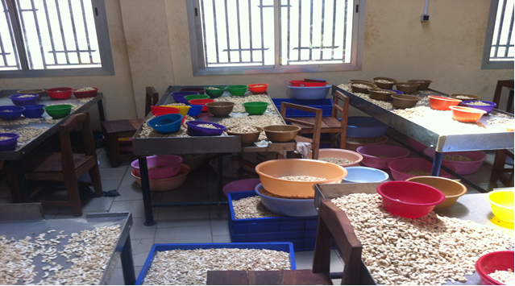
Image 3 : POSTE 3, Salle de tri des amandes de cajou selon la taille, la couleur, etc

Slide 7
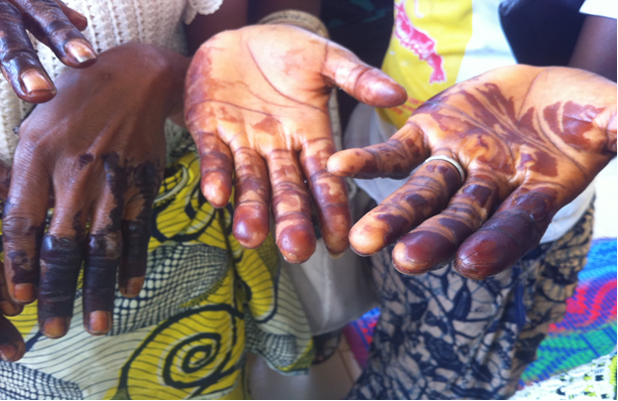
Image 4 : dermite de contact provoquée par la coque contenant la résine phénolique

Slide 8
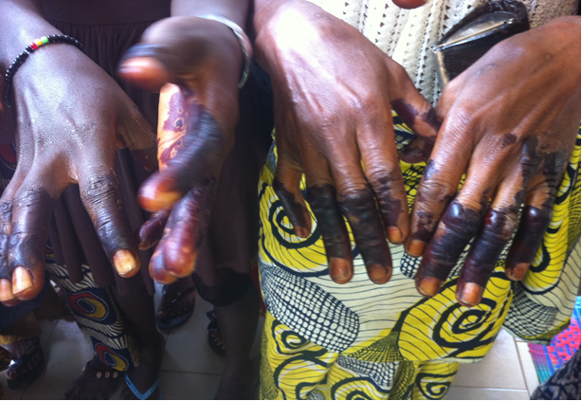
Image 5: Dermite de contact provoquée par la coque contenant la résine phénolique

Slide 9
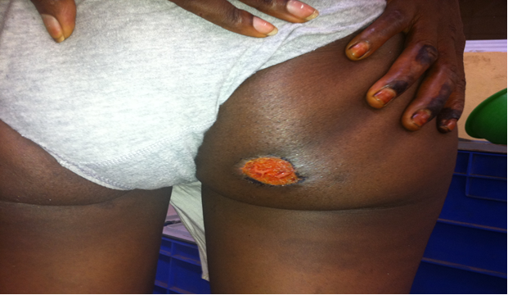
Image 6 : lésion de grattage par contact avec la noix de cajou

Slide 10
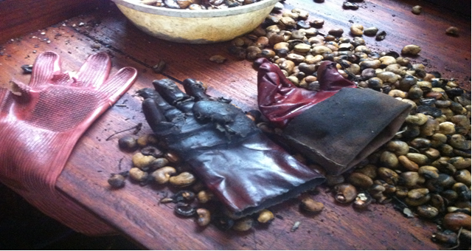
Image 7 : Equipement de protection individuelle défectueux

Slide 11
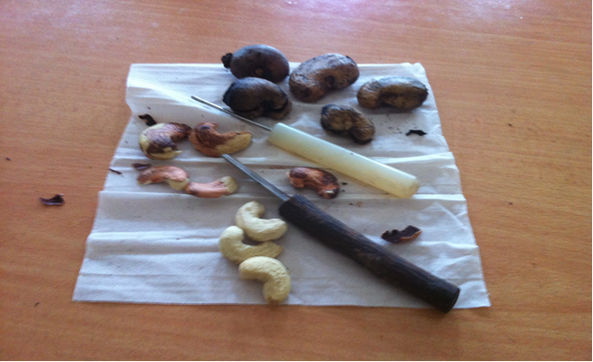
Image 8 : instrument de décortication manuelle

Slide 12
INTRODUCTION
La santé au travail est un ensemble de dispositions essentiellement préventives et protectrices permettant de surveiller le travail et les travailleurs afin de préserver l’intégrité physique, physiologique et psychologique de ces derniers en rapport avec leur tâche quotidienne et d’assurer leur meilleur rendement ; c’est pourquoi l’entreprise doit établir et publier une politique de sécurité et hygiène au travail.
En effet, une entreprise, ce n’est pas que des parts de marché, des coûts fixes ou des profits, c’est avant tout des hommes. Rien ne peut justifier la blessure, le handicap, ou la mort d’un travailleur. Il est donc de la responsabilité de l’entreprise, de l’employeur et de l’ensemble des travailleurs de tout mettre en œuvre pour que la maladie ou l’accident ne soit pas une fatalité inéluctable.

Slide 13
INTRODUCTION
La santé et sécurité, c’est de la réflexion préalable, de la préparation, de la rigueur et de la concentration dans l’action. Lorsque les travailleurs ont acquis ces réflexions, ils les utilisent dans les aspects de leur vie professionnelle et deviennent ainsi plus performants.
Malgré les dispositions réglementaires importantes consacrant le principe de la responsabilité de l’employeur dans la gestion effective de la santé, sécurité et hygiène au travail, il reste évident que la situation sur place est alarmante.

Slide 14
INTRODUCTION
Objectif général :
Evaluation de l’état de santé des travailleurs de l’usine d’acajou de Sopelgui Agro Industries de Coyah.
Objectifs Spécifiques :
Identification des risques liés au milieu du travail
Dépistage des maladies : systémiques, professionnelles et à caractère professionnels
Enquête sur la nature des produits chimiques, leur toxicité et les effets nocifs sur la santé des travailleurs.
Etudes et évaluation des conditions d’hygiène et de sécurité au travail

Slide 15
PRESENTATION
Caractéristiques Physiques de l’Entreprise :
La SOPELGUI Agro Industries JVS-SA a son siège social fixé au Km 40, Bentourouyah, Préfecture de Coyah en République de Guinée.
Activité Principale :
La Sopelgui est une industrie agro-alimentaire qui a pour activité essentielle le traitement et la commercialisation de la noix de cajou.

Slide 16
PRESENTATION
Schéma de procédé de fabrication :
Le processus technologique de la transformation de la noix de cajou comprend huit grandes étapes :
Etape 1 : La noix de cajou est étalée et séchée au soleil pendant deux à trois jours
Etape 2 : La noix de cajou chauffée dans des fours spéciaux pendant 1 heure puis refroidie pendant 24 heures.
Etape 3 : La noix de cajou est décortiquée dans des machines semi-automatiques pour séparer la coque du noyau.
Etape 4 : La noix de cajou obtenue est déshumidifiée par un chauffage pendant 10 à 12 heures à plus de 80°c puis refroidie pendant 24 heures.

Slide 17
PRESENTATION
Etape 5 : Les noix de cajou sont triées par des machines puis manuellement
Etape 6 : Les noix de cajou sont mises à frire dans l’huile de palme ou végétale
Etape 7 : Les noix de cajou sont classées par taille, la couleur et l’apparence
Etape 8 : Le produit est emballé puis mis dans des sacs ou dans des cartons pour être exporté

Slide 18
PRESENTATION
Nature du produit :
La noix de cajou ou anacarde est le fruit de l’anacardier et son amande comestible constitue le principal produit utilisé de cette plante. La coque de la noix est composée de deux coquilles, l’une à l’extérieur de couleur verte et fine, l’autre interne de couleur brune et dure séparée par une structure à cavité qui contient une résine phénolique caustique constituée de 90% d’acide anacardique et 10% de cardol appelée baume de cajou

Slide 19
PRESENTATION
La toxicité :
Comme l’ensemble des variétés de noix, celle de cajou à un important potentiel allergénique lié aux oléorésines et toxines (urushiol) qu’elle contient. L’intoxication par noix de cajou est rare, mais ceux qui les manipulent pour leur production en retirant la coque peuvent parfois souffrir d’effets secondaires

Slide 20
ETUDE DE POSTE
La Cour :
Absence de panneau d’identification de l’entreprise
Absence de panneaux de circulation
Existence de poussières entrainant souvent des irritations rhino-laryngées et conjonctivales

Slide 21
ETUDE DE POSTE
Usine :
Absence d’affiche pour l’indication des différents postes de travail
Moyens de protection individuelle insuffisants, défectueux et inadaptés pouvant exposer les travailleurs à différents risques
Existence de pollution sonore (bruit) produite par les groupes électrogènes pouvant être à l’origine de troubles auditifs chez certains travailleurs exposés.
Existence de contraintes posturales entre autre stations debout ou assise prolongées, décorticage manuelle pouvant entrainer les atteintes musculo-squelettiques.

Slide 22
ETUDE DE POSTE
Existence d’une contrainte thermique liée à la production excessive de chaleur par les fours d’une part, et l’absence de ventilation efficace d’autre part pouvant entrainer chez certains travailleurs exposés la déshydratation et les crampes musculaires par le phénomène d’hypersudation
Risques de blessures chez les travailleurs pendant les opérations de décortication manuelle et sémi-manuelle des noix de cajou
Existence des irritations dermiques de contact chez certains travailleurs occasionnées par la résine phénolique (cajou)

Slide 23
ETUDE DE POSTE
Toilettes externe pour les travailleurs :
Toilettes insuffisantes par rapport à l’effectif des travailleurs exerçant dans l’entreprise
Insuffisance d’hygiène par le manque d’eau, de savon et autres désinfectants pouvant ainsi occasionner la propagation des maladies de mains sales en milieu de travail (diarrhée, salmonelles, gastro – entérite et autres).

Slide 24
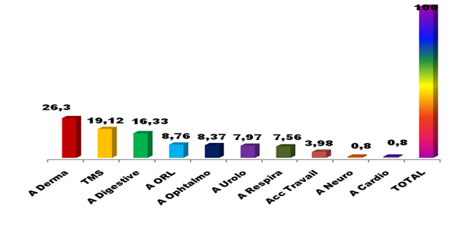
La Fréquence des affections rencontrées chez l’ensemble des travailleurs

Slide 25
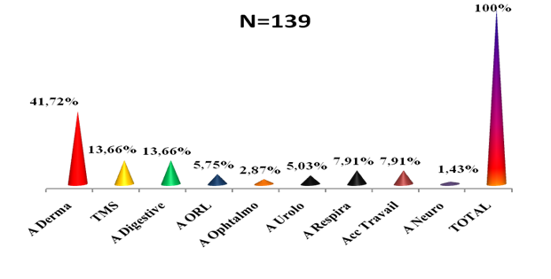
Figure 2 : Fréquence des affections à l’unité de décortication manuelle (poste1)

Slide 26
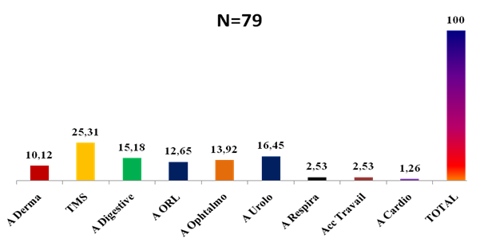
Figure 3 : La fréquence des affections à l’unite de décortication semi automatique (poste 2)

Slide 27
RECOMMANDATIONS
-Mettre des panneaux d’identification de l’entreprise et procéder à l’aménagement de la cour selon les normes.
-Mettre à disposition des équipements de protection individuelle suffisants, adaptés et en bon état.
- Placer les groupes électrogènes à distance des lieux de travail ou favoriser ceux insonorisés
- Mettre en place des sièges adaptés lors des opérations de décorticage manuel et introduire des pauses régulières afin de réduire l’incidence des troubles musculo-squelettiques
- Mettre en place un système de ventilation efficace dans l’usine.

Slide 28
RECOMMANDATIONS
- Améliorer l’hygiène générale et sécuritaire des différents postes de travail et aux toilettes
-Information et éducation des travailleurs en matière du respect des règles d’hygiène, de sécurité et de santé au travail
-Encourager la vaccination des travailleurs contre les maladies endémo-épidémiques (Typhoïde, Méningite, Hépatite B, Tétanos, Fièvre jaune)
-Mettre en place une infirmerie d’entreprise pour la prise en charge des urgences
-Assurer les visites médicales réglementaires (embauche, périodique,...)
-Prise en charge et suivi des travailleurs malades.

Slide 29
CONCLUSION
L’organisation de la sante et sécurité dans cette entreprise demeure une préoccupation majeure en matière de sante sécurité au travail, ceci a travers des différents constats faits. Il reste opportun d’apporter des solutions idoines afin de parer aux éventuels dégâts causés et éventuellement maintenir l’aptitude physique et psychologique des travailleurs.

